Slide 1
МНЕМОТЕХНИКА
как средство мотивации речевой активности дошкольников
Юрицына М.В.
Воспитатель, МАДОУ д.с.№9

Slide 2
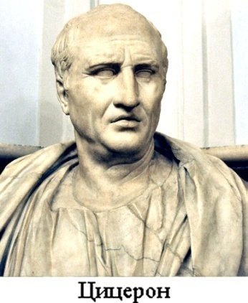
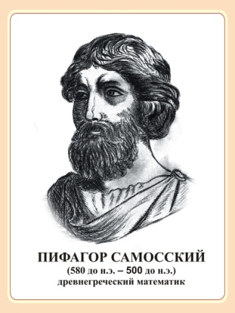
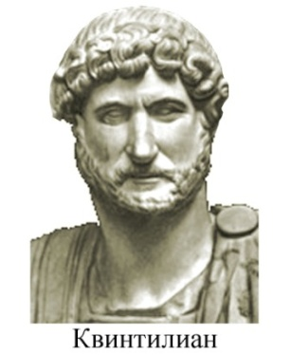
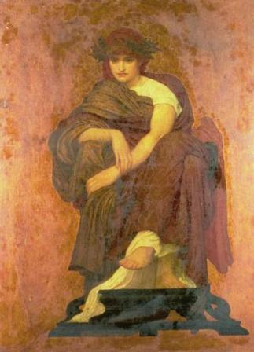
Историческая справка
Понятие мнемотехника происходит от греческого «mnemonikon» – искусство запоминания
Мнемозина –
древнегреческая
богиня памяти,
мать девяти муз
Мнемотехника – технология запоминания
Появилась около 2500 лет назад
Считается, что понятие «мнемоника» ввел Пифагор Самссонский в 6 веке до н.э.
Первые сохранившиеся работы по мнемотехнике принадлежат перу Цицерона и Квинтиллиана (86-82 г. До н.э.)

Slide 3
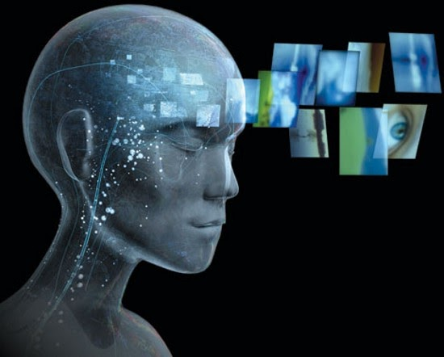
Мнемотехника на современном этапе
Мнемотехника – система «внутреннего письма», основанная на непосредственной записи в мозг связей между зрительными образами, обозначающими значимые элементы запоминаемой информации
Что можно запомнить используя мнемотехнику?
- Последовательность из 200 цифр
- Список из 100 телефонных номеров
- от 50-100 иностранных слов за час
- Последовательность расположения карт в нескольких колодах
- Сборник анекдотов и т.д.
Этапы мнемонического запоминания
Кодирование в образы
Закрепление в памяти
Соединение образов
Запоминание последовательности

Slide 4
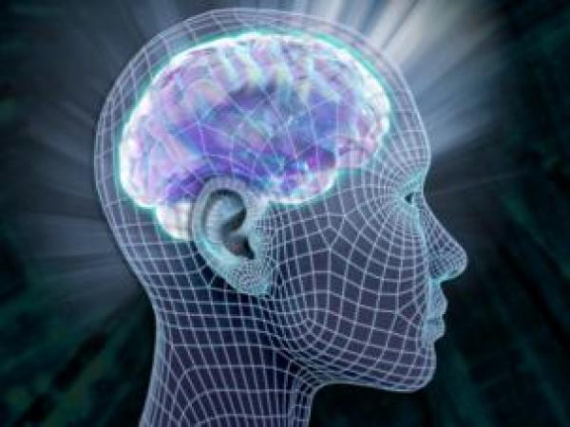
Суперпамять или мнемотехника
Методы мнемотехники:
Метод ассоциаций
Рифмование
Метод Цицерона (запоминанеи больших текстов)
Метод «вешалки»
Созвучие (фонетическая ассоциация)
Буквенный код
Метод римской комнаты
Система Шед
Метод взаимодействия всех ощущений
Метод ключевых слов
Метод пространственного маркирования
- Персидский царь Кир знал по имени каждого солдата своей огромной армии
- Римский философ Сенека мог безошибочно повторить до 2000не связанных между собой слов
- Выдающиеся шахматные гроссмейстеры, как правило, помнят все сыгранные ими - турниры
- Математик Леонард Эйлер знал на память 6 степеней всех чисел от 1 до 100
- Китайская телефонистка из Харбина помнила15000 телефонных номеров
- Двадцатитрехлетний индиец С.Махедеван, студен психолог, за 3 часа и 39 минут запомнил и повторил наизусть 31811 цифр

Slide 5
Мнемотехника и клиповое мышление
Клиповое мышление
+ | -
Клиповое мышление может использоваться как защитная реакция организма на информационную перегрузку | Окружающий мир превращается в мозаику разрозненных фактов, частей, осколков информации
Новая ступень развития отношений человека с информацией | Доступность информации вселяет в нас уверенность в быстром простом решении сложной задачи
Придает динамизм познавательной деятельности | Предполагает упрощение, т.е. «забирает глубину»
«Короткие мысли тем хороши, что они заставляют серьезного читателя самого думать» Л.Н.Толстой | Теряется способность к анализу и выстраиванию длинных логических цепочек, потребление информации приравнивается к поглощению фаст-фуда.
Clip (анг.) – вырезка, отрывок, нарезка.
Что породило феномен клипового мышления?
- ускорение темпов жизни
- возрастание объема информационного потока
- увеличение разнообразия поступающей информации
- необходимость быстро перерабатывать большое количество информации

Slide 6
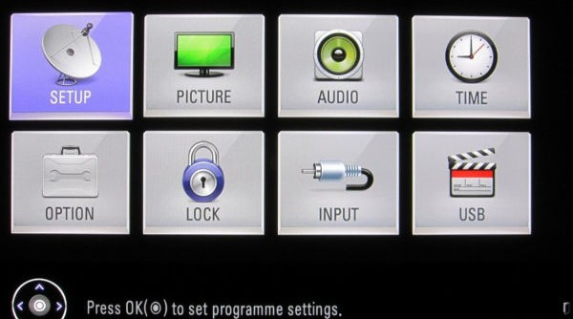
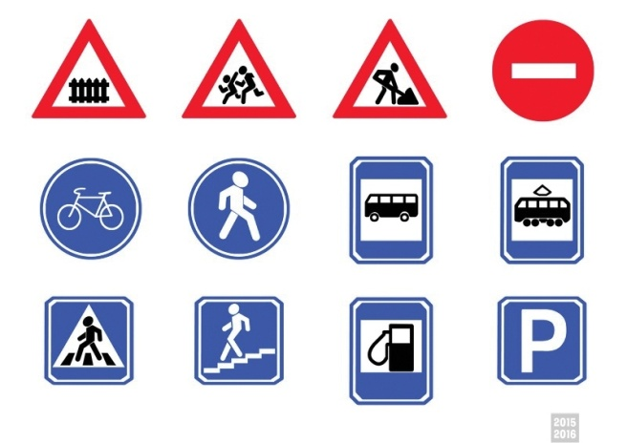
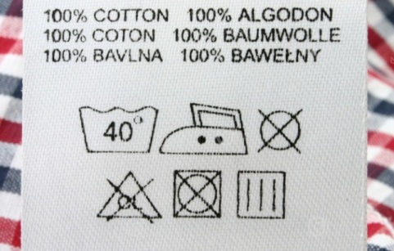
Информация в современном мире
Удобно, мобильно, доступно для носителя любого языка.

Slide 7
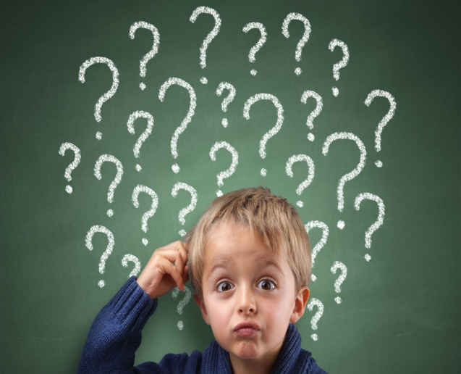
Для чего нужна мнемотехника дошкольникам?
Актуальность мнемотехники для дошкольников обусловлена тем, что как раз в этом возрасте у детей преобладает зрительно – образная память. Чаще всего запоминание происходит непроизвольно, просто потому, что какой- то предмет или явление попали в поле зрения ребенка. Если же он будет пытаться выучить и запомнить то, что не подкреплено наглядной картинкой, нечто абстрактное, то на успех рассчитывать не стоит. Мнемотехника для дошкольника как раз помогает упростить процесс запоминания, развить ассоциативное мышление и воображение, повысить внимательность.

Slide 8
Где можно использовать мнемотехнику?
Обогащение словарного запаса
Обучение пересказу, составление рассказов
Отгадывание загадок
Разучивание стихотворений,
скороговорок, чистоговорок.
Запоминание материала по лексическим темам
Обучение грамоте (запоминание букв, правил)
Формирование элементарных математических представлений

Slide 9
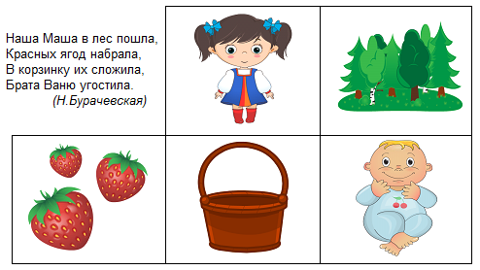
Основные правила педагогической мнемотехники
Можно начинать заниматься с раннего возраста
Для детей младшего и среднего дошкольного возраста нужно давать цветные мнемокарточки, мнемодорожки и мнемосхемы
Для детей старшего и подготовительного к школе возраста используют черно-белые схематичные изображения
Чем старше ребенок, тем схематичнее должно быть изображение и один символ должен обозначать все больший смысловой отрезок (для подготовительного возраста – символ может обозначать часть текса, несколько строк стихотворения.)

Slide 10
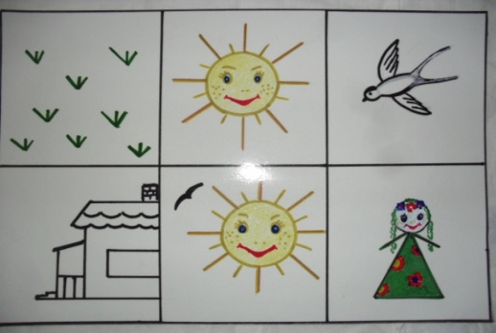
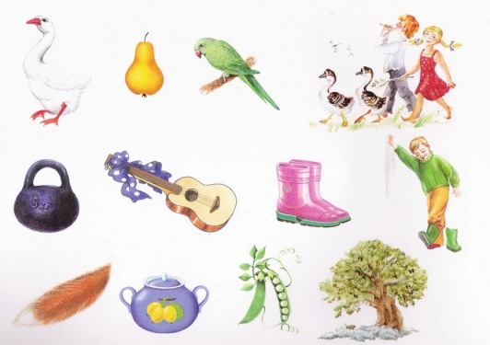
Последовательность усвоения мнемотических приемов
Мнемоквадраты
Мнемодорожки
Мнемотаблицы
Коллаж

Slide 11
«Побочные» результаты применения мнемотехники
Развитие различных видов памяти
Умение осуществлять аналитико-синтетическую деятельность (выделять части, объединять,
систематизировать)
Развитие логики
Развитие образного мышления
Умение размышлять, рассуждать
Развитие смекалки
Умение воспроизводить информацию графически

Slide 12
Мнемотехника
Просто, быстро, эффективно!

